Slide 1
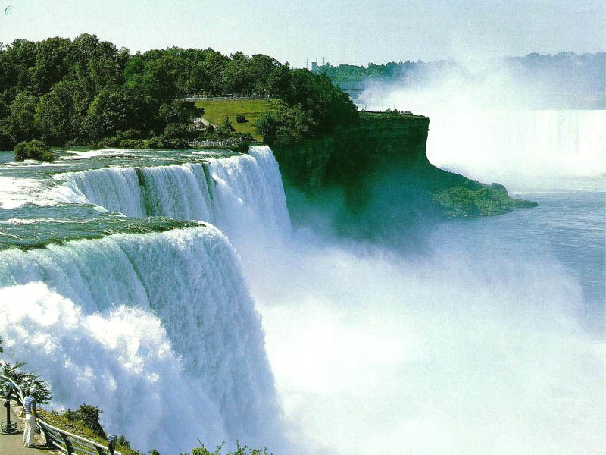

黄果树瀑布
徐州求是小学 崔颖
五 （1） 班

Slide 2
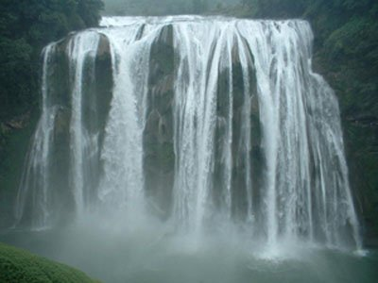

Slide 3
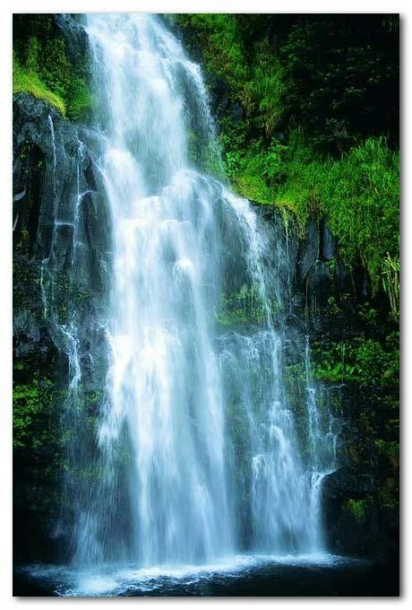

Slide 4
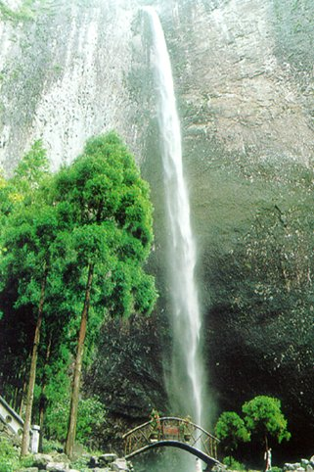

Slide 5
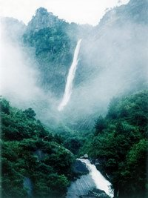

Slide 6

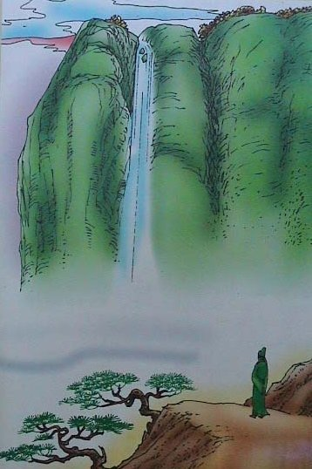

望庐山瀑布
日照香炉生紫烟，
遥看瀑布挂前川。
飞流直下三千尺，
疑是银河落九天。

Slide 8
资料：
黄果树瀑布是我国第一大瀑布，也是亚洲第一大瀑布：它位于贵州省镇宁市布依族苗族自治县境内，高74米，宽81米，奔腾的河水自70多米高的悬崖绝壁上飞流直泻犀牛潭中，两三里就能听到雷鸣般的声响，震天动地，如千人击鼓，万马奔腾。素以“雄伟、壮观”而名扬四海。

Slide 9
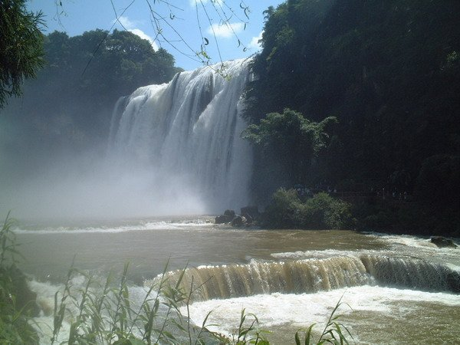

Slide 10
品读要求：
边读边思考：透过语言文字,你仿佛听到了什么?看到了什么?
提示：边读边圈画重点词句,展开丰富想象,将自己的感受写在空白处。

Slide 11
刚进入黄果树风景区，便听到“哗哗”的声音从远处飘来，就像是微风拂过树梢，渐近渐响，最后像潮水般涌过来，盖过了人喧马嘶，天地间就只存下一片喧嚣的水声了。
透过树的缝隙，便看到一道瀑布悬挂在岩壁上，上面折为三叠，好像一匹宽幅白练正从织布机上泻下来。那“哗哗”的水声便成了千万架织布机的大合奏。
瀑布激起的水花，如雨雾般腾空而上，随风飘飞，漫天浮游，高达数百米，落在瀑布右侧的黄果树小镇上，形成了远近闻名的“银雨撒金街”的奇景。

Slide 12
刚进入黄果树风景区，便听到“哗哗”的声音从远处飘来，就像是微风拂过树梢，渐近渐响，最后像潮水般涌过来，盖过了人喧马嘶，天地间就只存下一片喧嚣的水声了。
那“哗哗”的水声便成了千万架织布机的大合奏。

Slide 13
刚进入黄果树风景区，便听到“哗哗”的声音从远处飘来，就像是微风拂过树梢，渐近渐响，最后像潮水般涌过来，盖过了人喧马嘶，天地间就只存下一片喧嚣的水声了。
那“哗哗”的水声便成了千万架织布机的大合奏。

Slide 14
刚进入黄果树风景区，便听到“哗哗”的声音从远处飘来，就像是微风拂过树梢，渐近渐响，最后像潮水般涌过来，盖过了人喧马嘶，天地间就只存下一片喧嚣的水声了。
那“哗哗”的水声便成了千万架织布机的大合奏。
那瀑布声像 ；又像 。

Slide 15
瀑 布
叶圣陶
还没看见瀑布，
先听见瀑布的声音，
好像叠叠的浪涌上岸滩，
又像阵阵的风吹过松林。

Slide 16
刚进入黄果树风景区，便听到“哗哗”的声音从远处飘来，就像是微风拂过树梢，渐近渐响，最后像潮水般涌过来，盖过了人喧马嘶，天地间就只存下一片喧嚣的水声了。
透过树的缝隙，便看到一道瀑布悬挂在岩壁上，上面折为三叠，好像一匹宽幅白练正从织布机上泻下来。那“哗哗”的水声便成了千万架织布机的大合奏。
瀑布激起的水花，如雨雾般腾空而上，随风飘飞，漫天浮游，高达数百米，落在瀑布右侧的黄果树小镇上，形成了远近闻名的“银雨撒金街”的奇景。

Slide 17
透过树的缝隙，便看到一道瀑布悬挂在岩壁上，上面折为三叠，好像一匹宽幅白练正从织布机上泻下来。

Slide 18
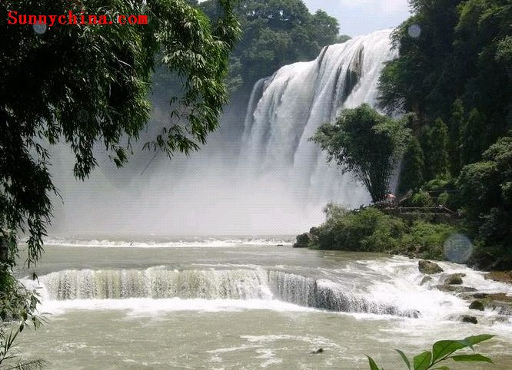
透过树的缝隙，便看到一道瀑布悬挂在岩壁上，上面折为三叠，好像一匹宽幅白练正从织布机上泻下来。

Slide 19
透过树的缝隙，便看到一道瀑布悬挂在岩壁上，上面折为三叠，好像一匹宽幅白练正从织布机上泻下来。
那瀑布像 ；
又像 。

Slide 20
瀑 布
叶圣陶
山路忽然一转，
啊！望见了瀑布的全身！
这般景象没法比喻，
千丈青山衬着一道白银。

Slide 21
刚进入黄果树风景区，便听到“哗哗”的声音从远处飘来，就像是微风拂过树梢，渐近渐响，最后像潮水般涌过来，盖过了人喧马嘶，天地间就只存下一片喧嚣的水声了。
透过树的缝隙，便看到一道瀑布悬挂在岩壁上，上面折为三叠，好像一匹宽幅白练正从织布机上泻下来。那“哗哗”的水声便成了千万架织布机的大合奏。
瀑布激起的水花，如雨雾般腾空而上，随风飘飞，漫天浮游，高达数百米，落在瀑布右侧的黄果树小镇上，形成了远近闻名的“银雨撒金街”的奇景。

Slide 22
瀑布激起的水花，如雨雾般腾空而上，随风飘飞，漫天浮游，高达数百米，落在瀑布右侧的黄果树小镇上，形成了远近闻名的“银雨撒金街”的奇景。

Slide 23
瀑布激起的水花，如雨雾般腾空而上，随风飘飞，漫天浮游，高达数百米，落在瀑布右侧的黄果树小镇上，形成了远近闻名的“银雨撒金街”的奇景。

Slide 24
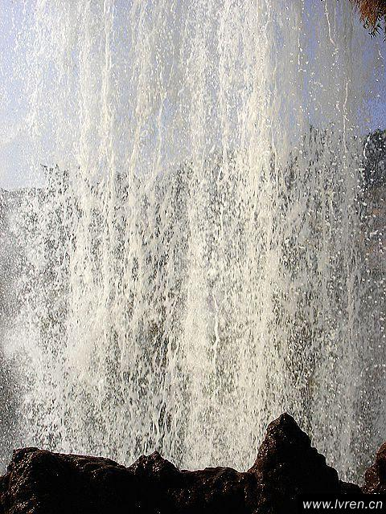
瀑 布
叶圣陶
站在瀑布脚下仰望，
好伟大呀，一座珍珠的屏！
时时来一阵风，
把它吹得如烟，如雾，如尘。

Slide 25
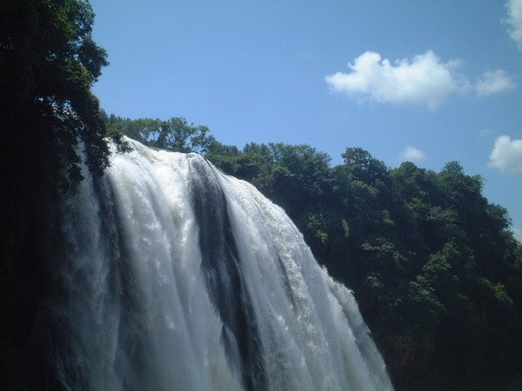
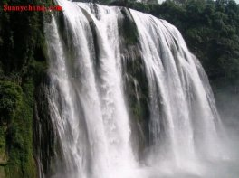

Slide 26
刚进入黄果树风景区，便听到“哗哗”的声音从远处飘来，就像是微风拂过树梢，渐近渐响，最后像潮水般涌过来，盖过了人喧马嘶，天地间就只存下一片喧嚣的水声了。
透过树的缝隙，便看到一道瀑布悬挂在岩壁上，上面折为三叠，好像一匹宽幅白练正从织布机上泻下来。那“哗哗”的水声便成了千万架织布机的大合奏。
瀑布激起的水花，如雨雾般腾空而上，随风飘飞，漫天浮游，高达数百米，落在瀑布右侧的黄果树小镇上，形成了远近闻名的“银雨撒金街”的奇景。

Slide 27
课外欣赏：
1638年，我国明代的地理学家徐霞客就考察过黄果树瀑布，并在其游记中作了这样的叙述：
“翻岩喷雪，溪皆如白鹭群飞。一溪悬捣，万练飞空。捣珠飞玉，飞沫反涌，如烟雾腾空，势甚雄励。所谓珠帘钩不卷，飞练挂遥峰，俱不足以拟其状也”。

Slide 28
网站推荐：
http://blog.sina.com.cn/u/496e2083010005rk
http://www.youngcn.cn/wenzhai/readnews.asp?newsid=14698&page=5

Slide 29
作业：
1、有感情地朗读课文；背诵第二至四小节；
2、背诵《望庐山瀑布》、《瀑布》；
3、自学第五至八小节。

